Slide 1



Slide 2

Bài 17 (Tiết 1)
G g Gi gi

Slide 3
Khởi động

Slide 4

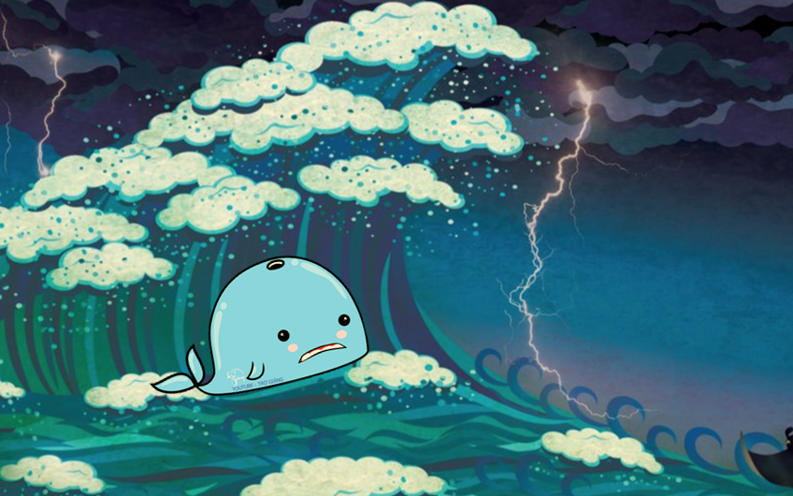
CỨU LẤY CÁ VOI

Slide 5
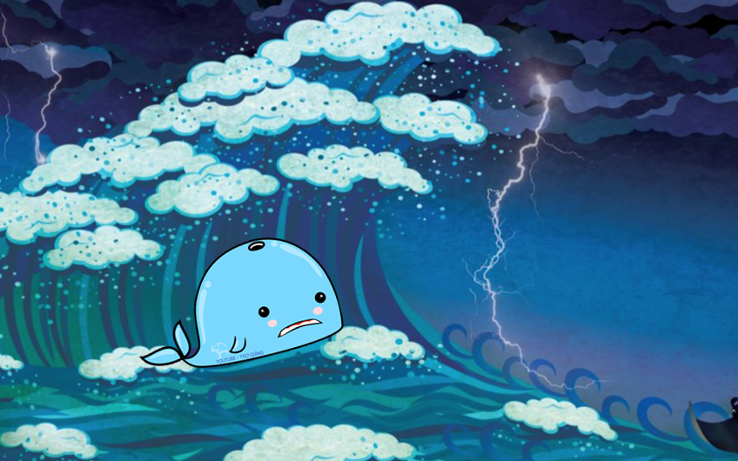


ĐÊM QUA, MỘT CƠN BÃO LỚN ĐÃ XẢY RA NƠI VÙNG BIỂN CỦA CHÚ CÁ VOI
CƠN BÃO ĐÃ CUỐN CHÚ CÁ VOI ĐI XA VÀ SÁNG DẬY CHÚ BỊ MẮC CẠN TRÊN BÃI BIỂN
MỘT ĐÁM MÂY MƯA HỨA SẼ GIÚP CHÚ NẾU CÓ NGƯỜI GIẢI ĐƯỢC CÂU ĐỐ CỦA MÂY MƯA
Subtitle : turn on CC
CÁC EM TRẢ LỜI THẬT ĐÚNG ĐỂ GIÚP CHÚ CÁ VOI TỘI NGHIỆP VỀ NHÀ NHÉ !

Slide 6








cá mè
nơ đỏ
CƠN MƯA SỐ 1 …

Slide 7
lá me, ca nô
lọ mọ
CƠN MƯA SỐ 2 …

Slide 8
Bố mẹ cho Hà đi ca nô.
mũ nỉ, lề mề
CƠN MƯA SỐ 3 …

Slide 9
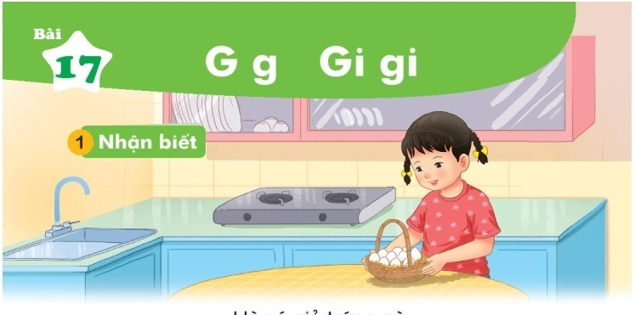
1
NhËn biÕt
Hà có giỏ trứng gà.
gi
g

Slide 10
Bài 17
G g Gi gi

Slide 11
2
§äc
g
gi
g
a
gi
o
gà
giỏ
ga gỗ gụ
giá giò giỗ
g
g
g
gi
gi
gi

Slide 12

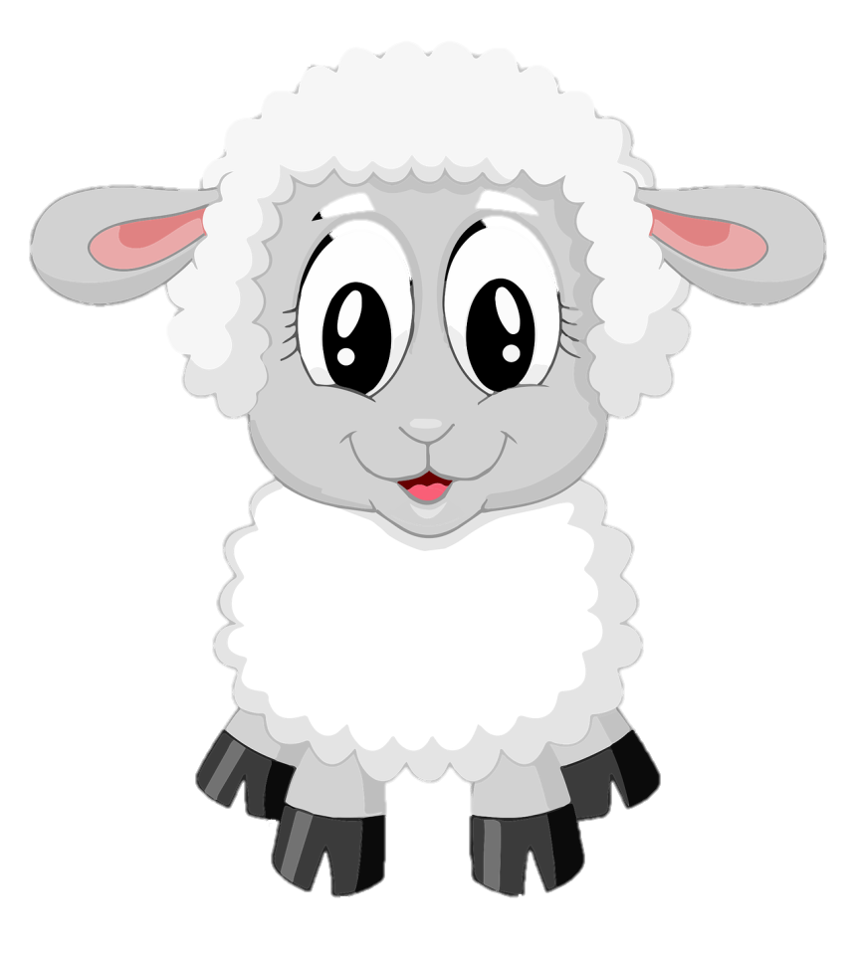
NGHỈ GIẢI LAO

Slide 14
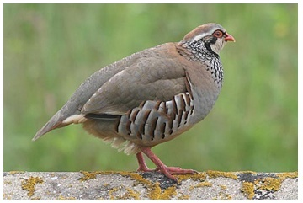
g
gà gô
g

Slide 15
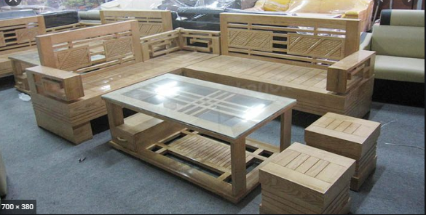
g
đồ gỗ

Slide 16
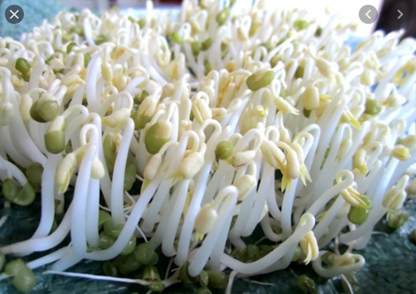
giá đỗ
gi

Slide 17
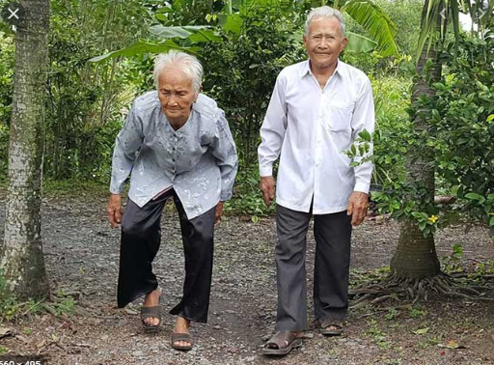
gi
cụ già

Slide 18
2
§äc
gµ g«
®å gç
gi¸ ®ç
cô giµ

Slide 19
2
§äc
g
gi
g
a
gi
o
gµ
giá
ga gç gô gi¸ giß giç
gµ g« ®å gç gi¸ ®ç cô giµ

Slide 20
ViÕt b¶ng
Notes:
20

Slide 21
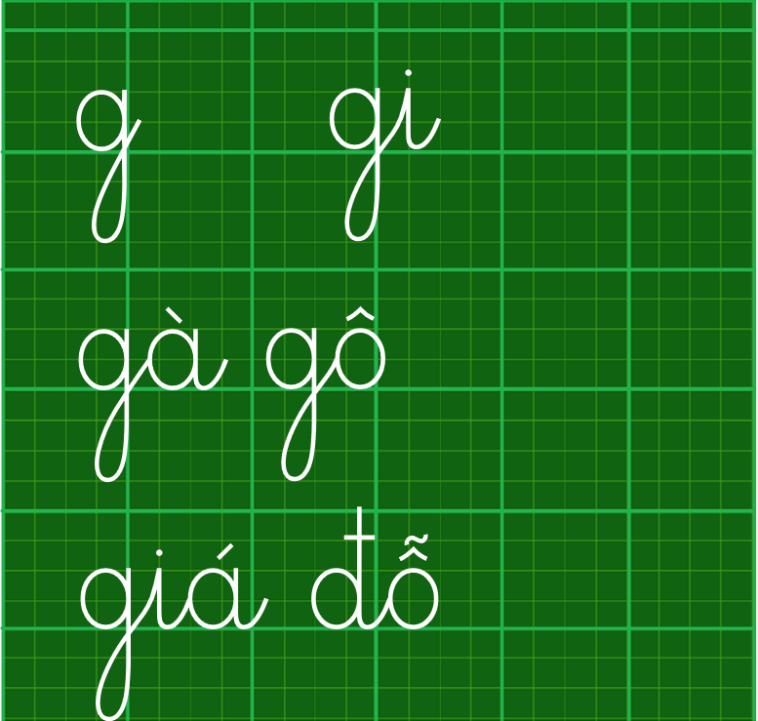

Slide 22
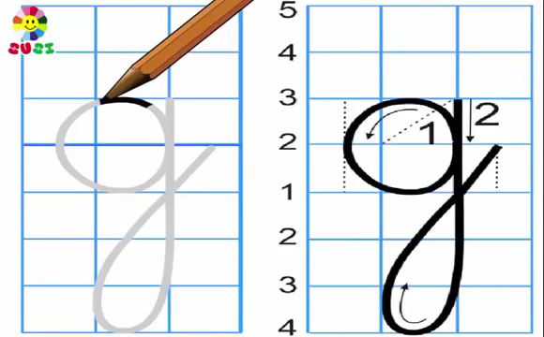


Slide 23
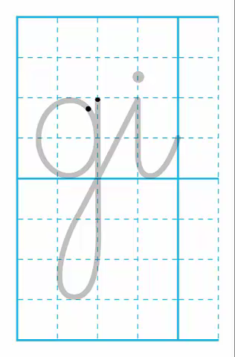

Slide 24
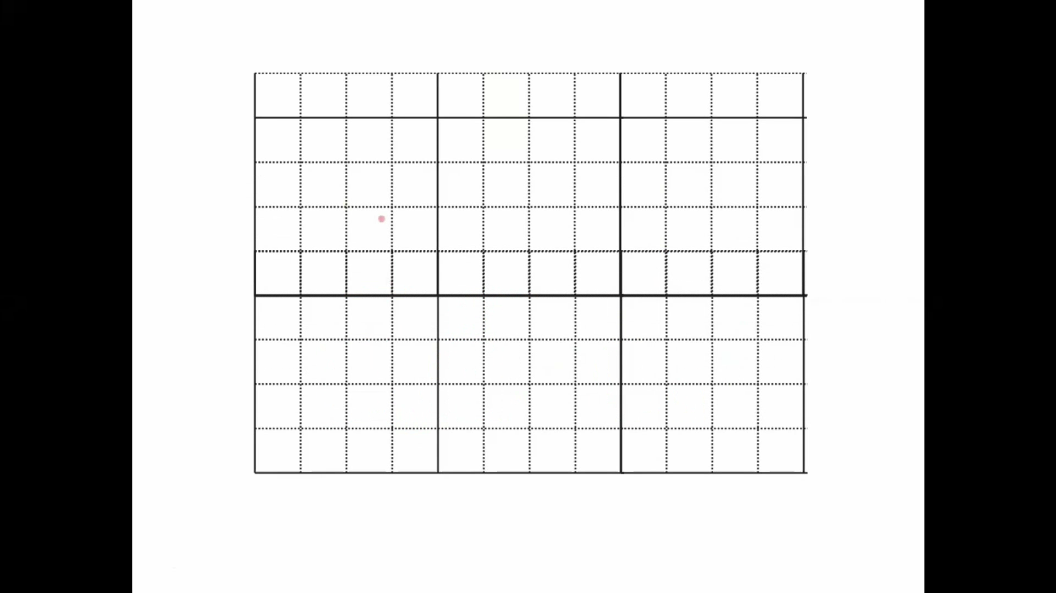

Slide 25
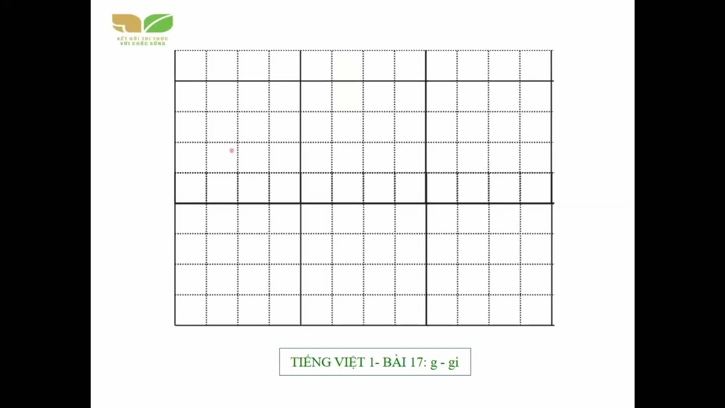

Slide 27
2
§äc
g
gi
g
a
gi
o
gµ
giá
ga gç gô gi¸ giß giç
gµ g« ®å gç gi¸ ®ç cô giµ

Slide 28

Dặn dò
- Đọc lại bài.
- Tìm 1 số tiếng, từ có chứa âm g, gi.
- Chuẩn bị bài sau.

Slide 29






CẢM ƠN QUÝ THẦY CÔ
VÀ CÁC EM HỌC SINH

